Slide 1


Slide 2
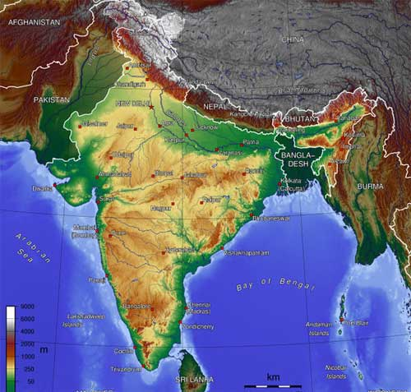

Slide 3
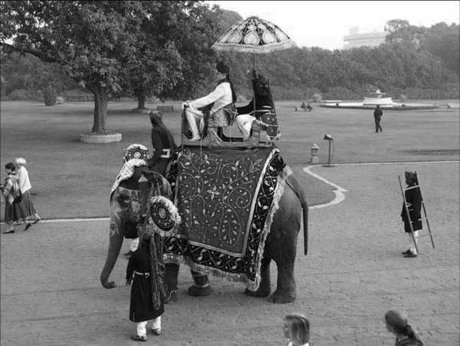
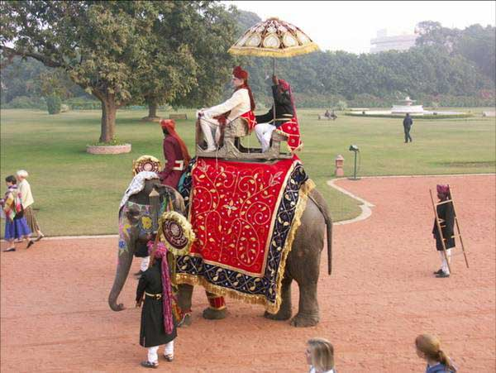

Slide 4
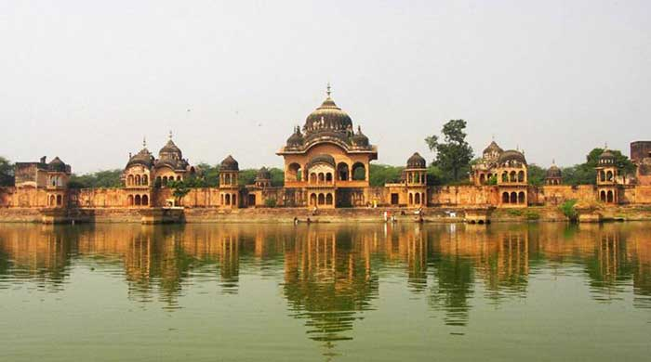
Vrindavan

Slide 5
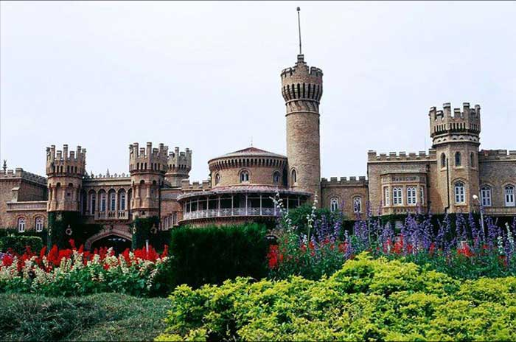
Bangalore

Slide 6
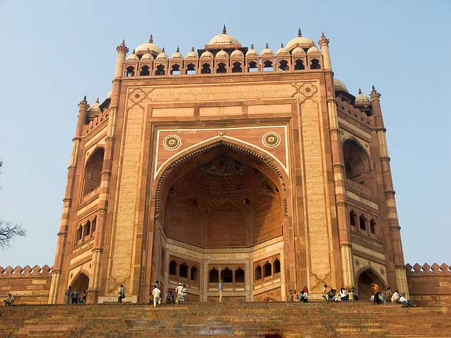
FATEHPOUR

Slide 7
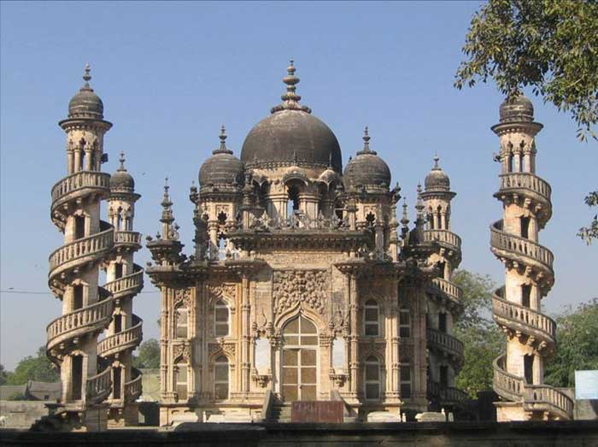
juganadah

Slide 8
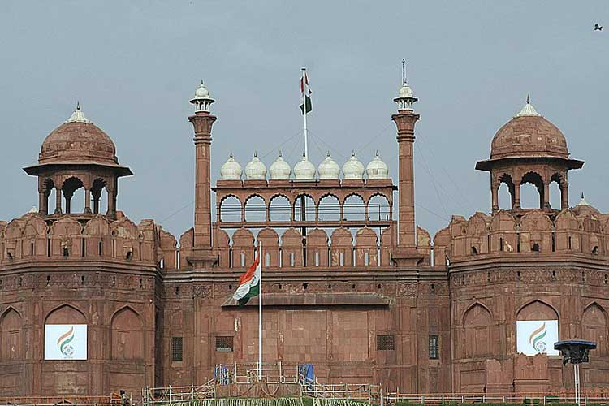
Nueva dehli

Slide 9
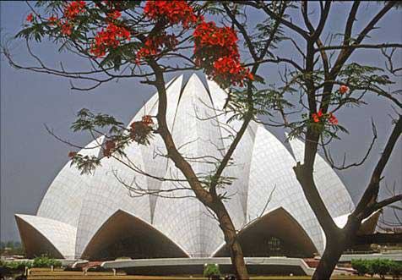
Templo del Loto

Slide 10
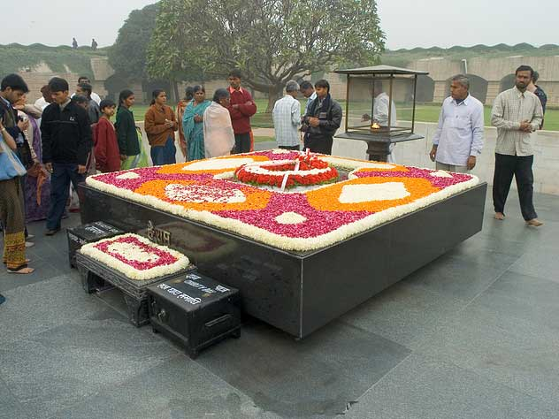
memorial a ghandi

Slide 11
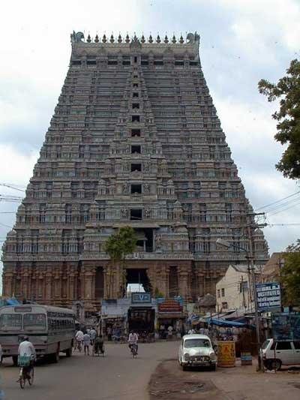
sririangam

Slide 12
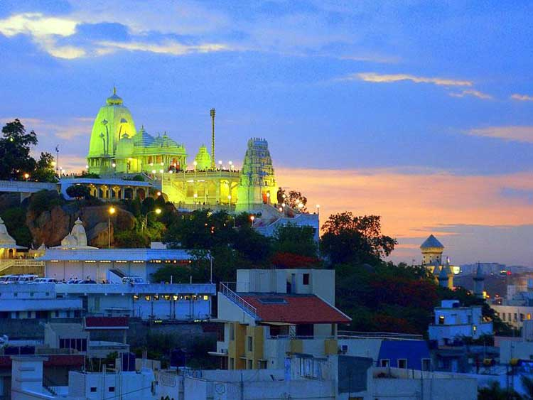
hyderebad

Slide 13
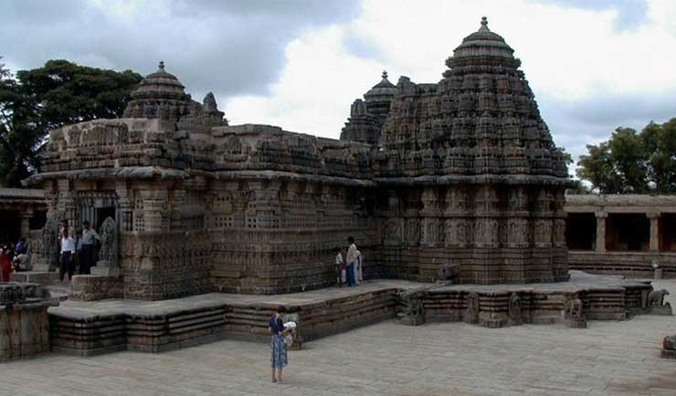
somanatpour

Slide 14
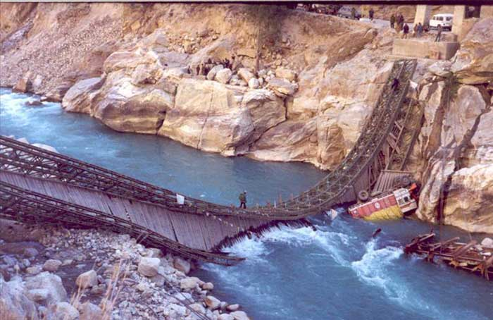

Slide 15
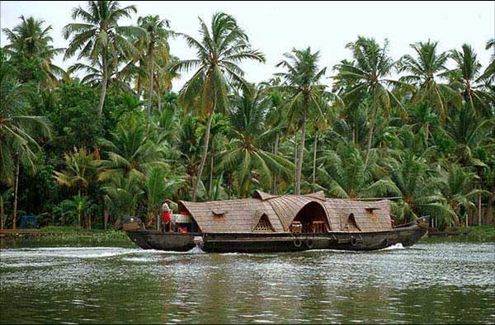

Slide 16
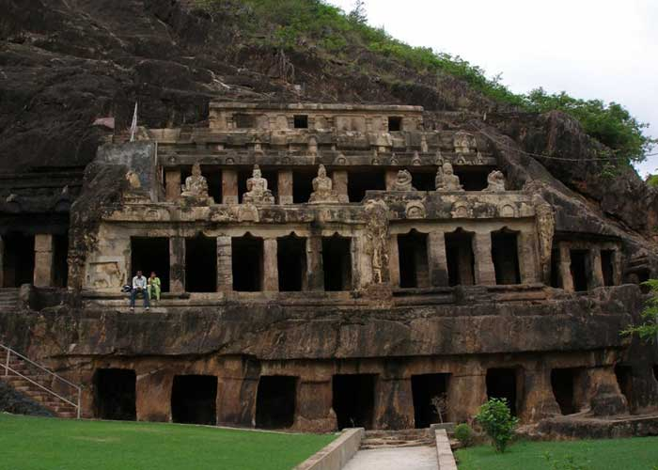
undavalli

Slide 17
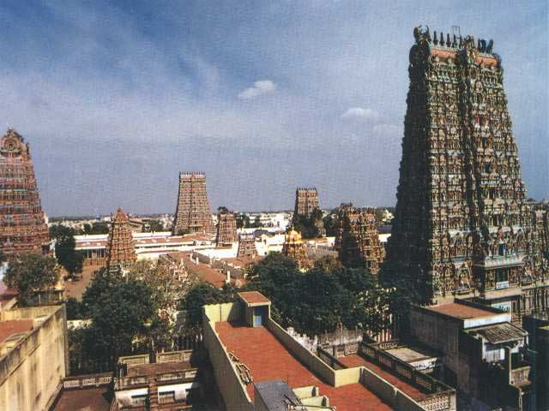
madura

Slide 18
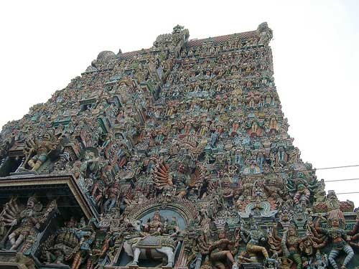

Slide 19
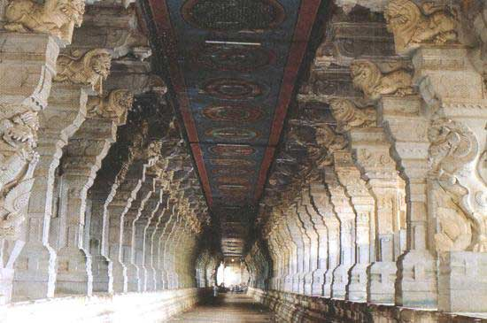

Slide 20
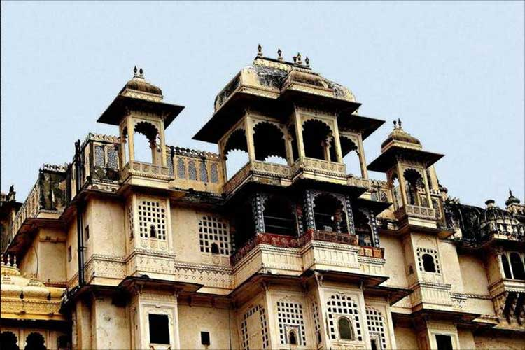

Slide 21
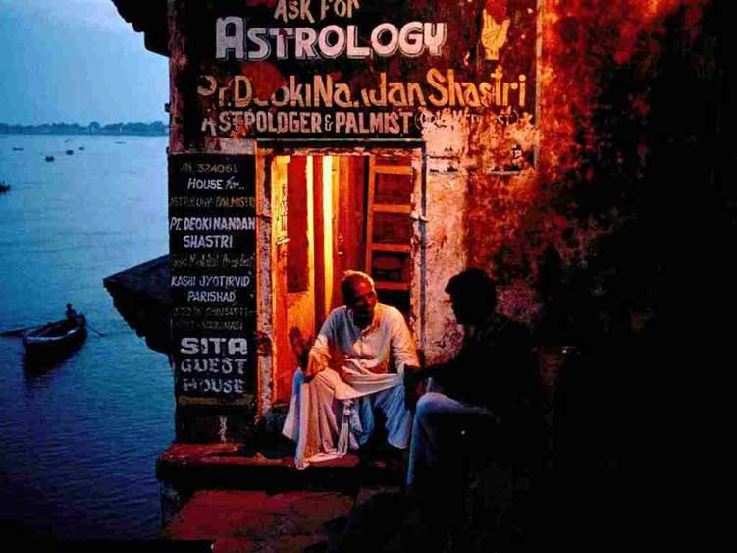

Slide 22
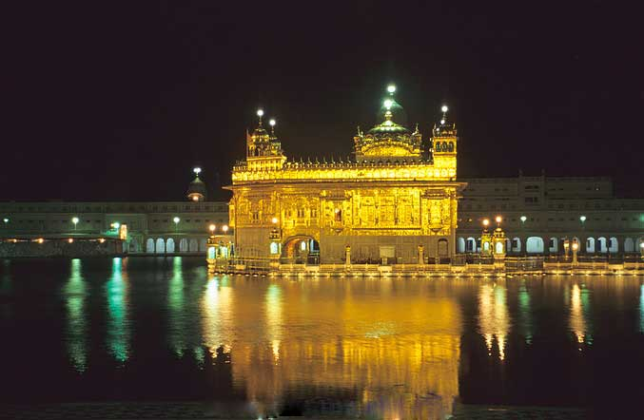
AMRISTAR

Slide 23
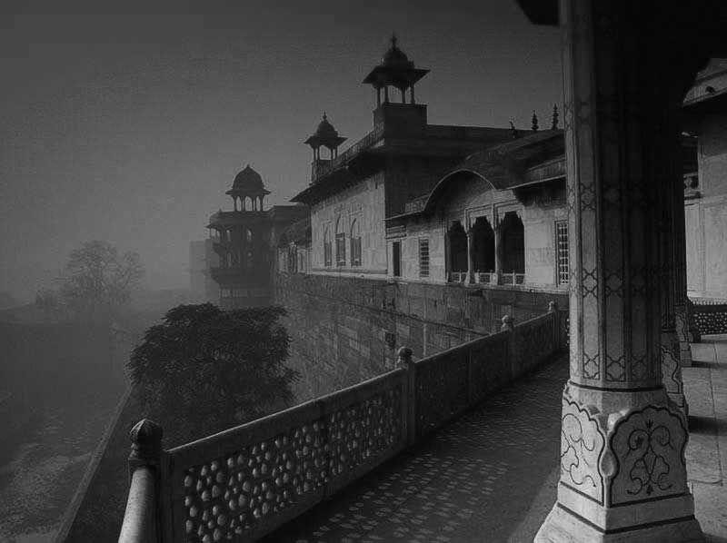
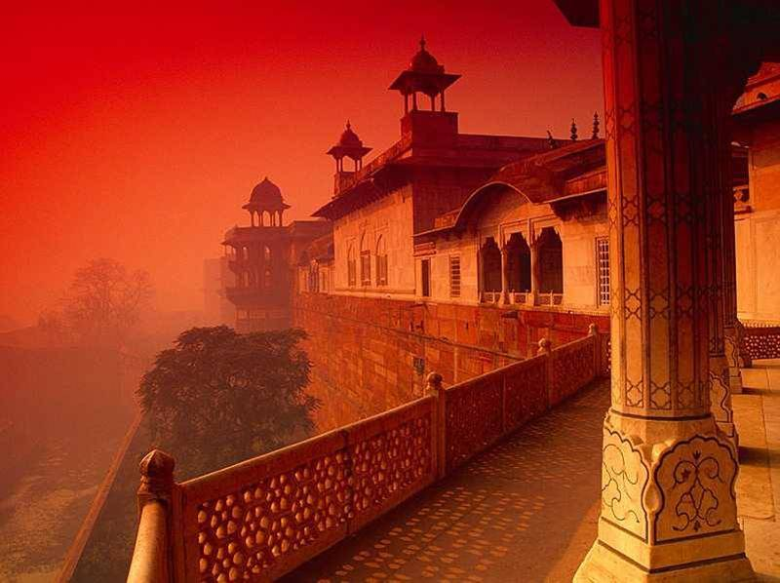
agra

Slide 24
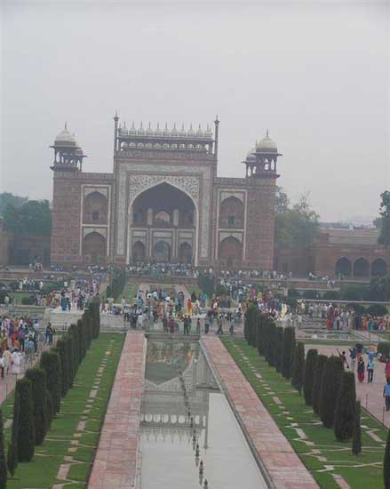

Slide 25
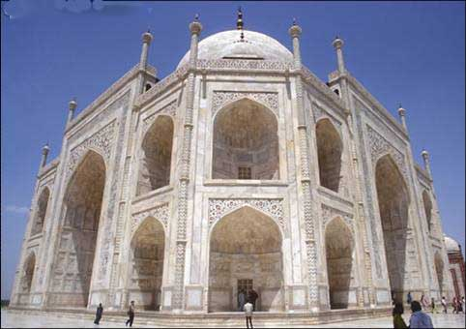

Slide 26
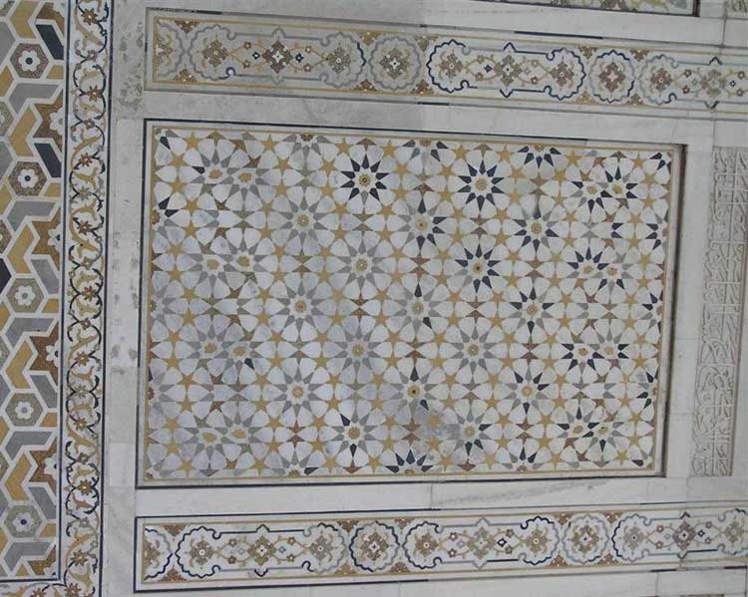

Slide 27
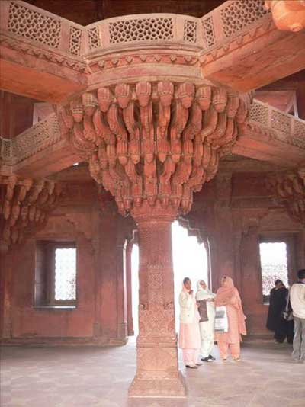
Columna de tal majal

Slide 28
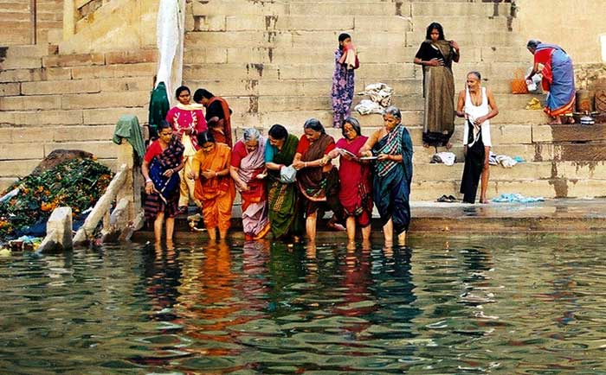
benares

Slide 29
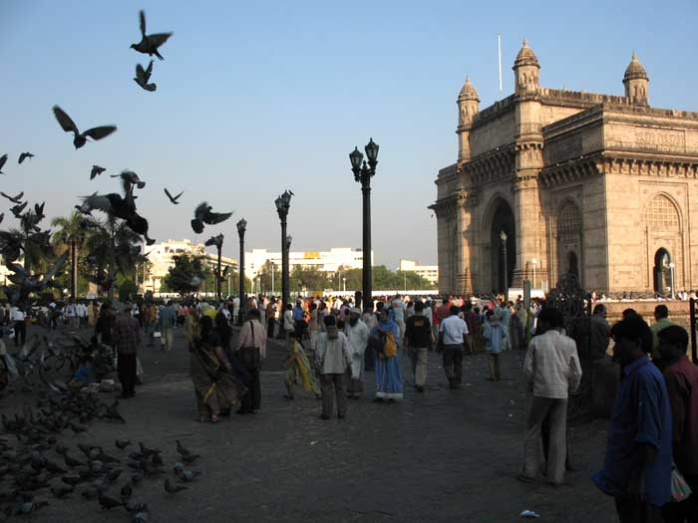
Bombay

Slide 30
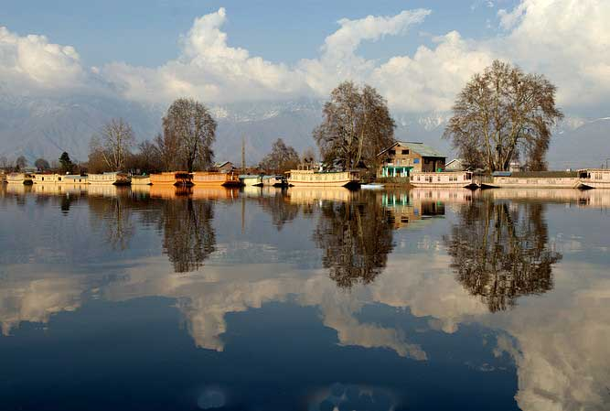
KASHEMIRA

Slide 31
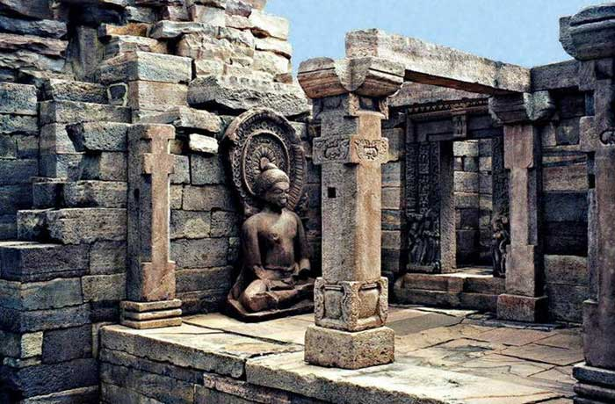
sanchi

Slide 32
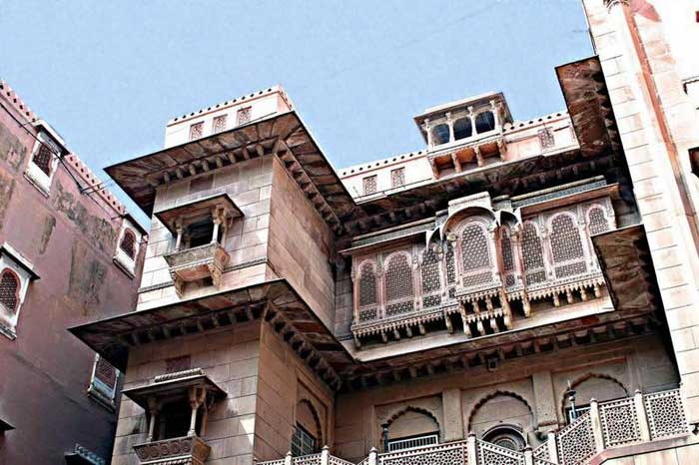
bikaner

Slide 33
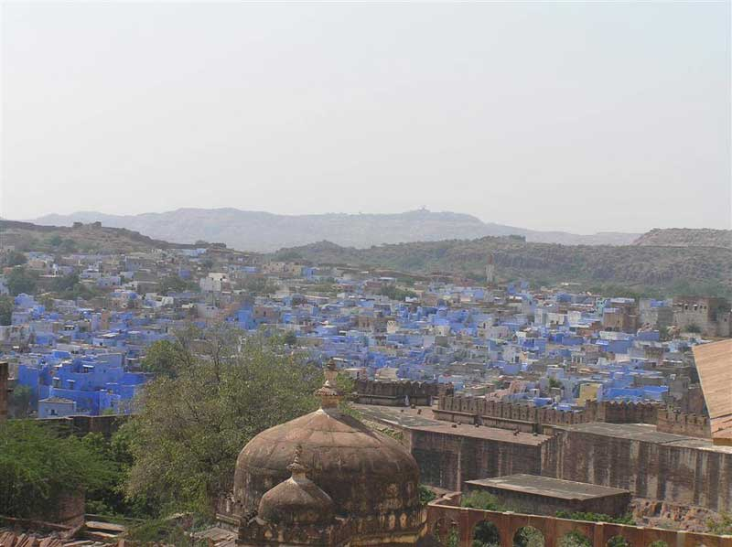
Jodhpur

Slide 34
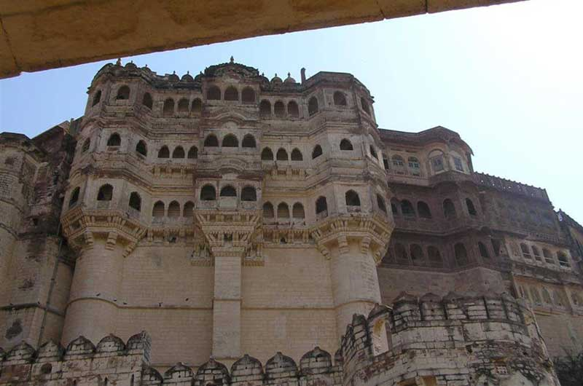
Jodhpur

Slide 35
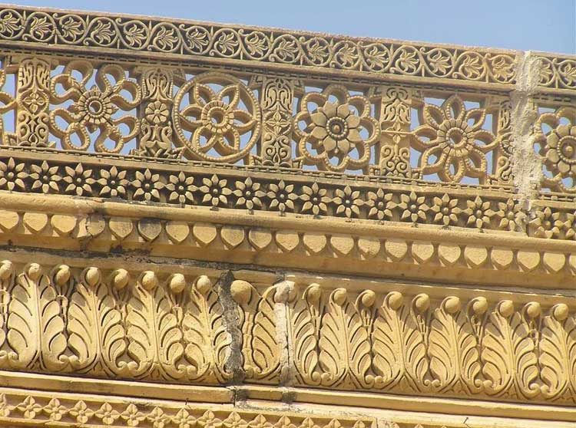

Slide 36
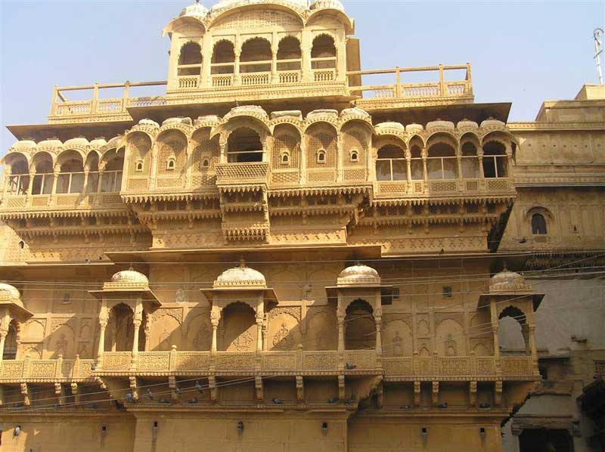

Slide 37
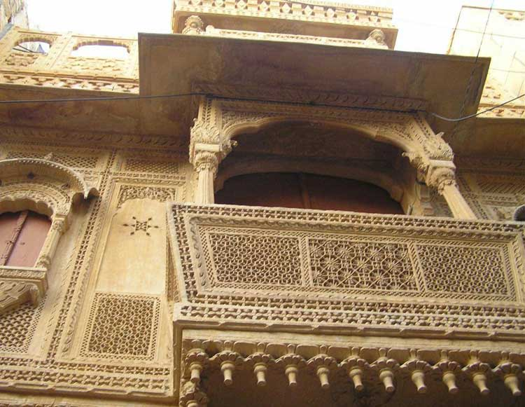

Slide 38
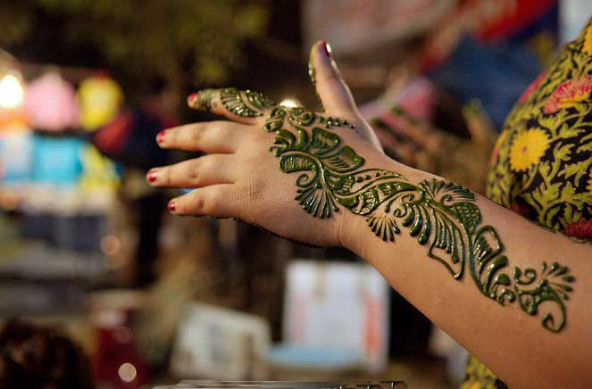

Slide 39
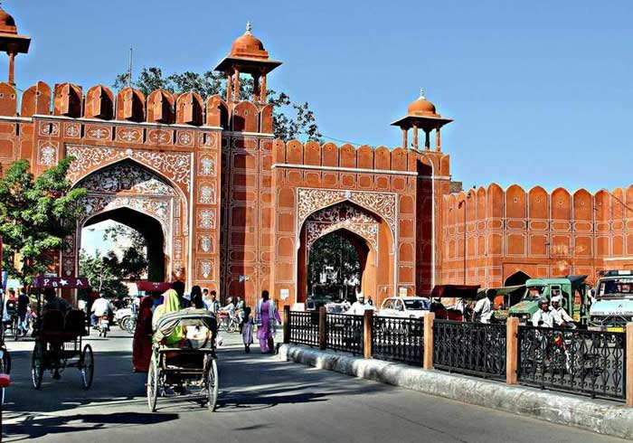
Jaipur la ciuDaD rosa

Slide 40
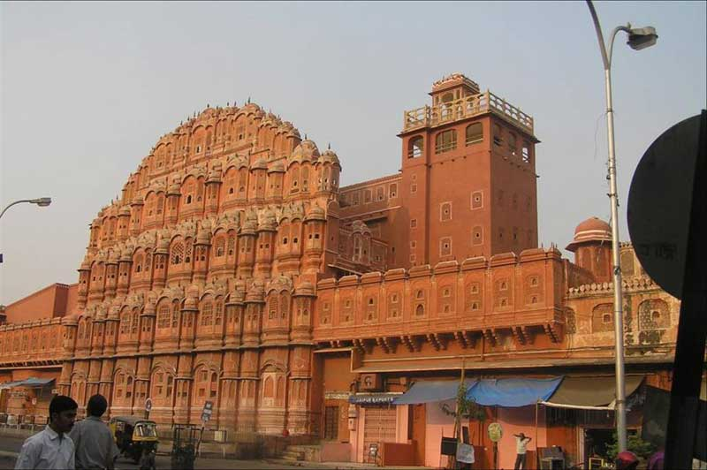

Slide 41
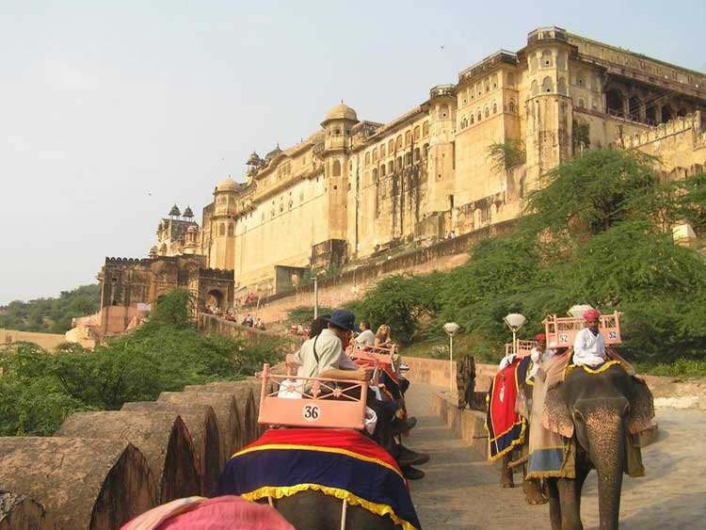

Slide 42
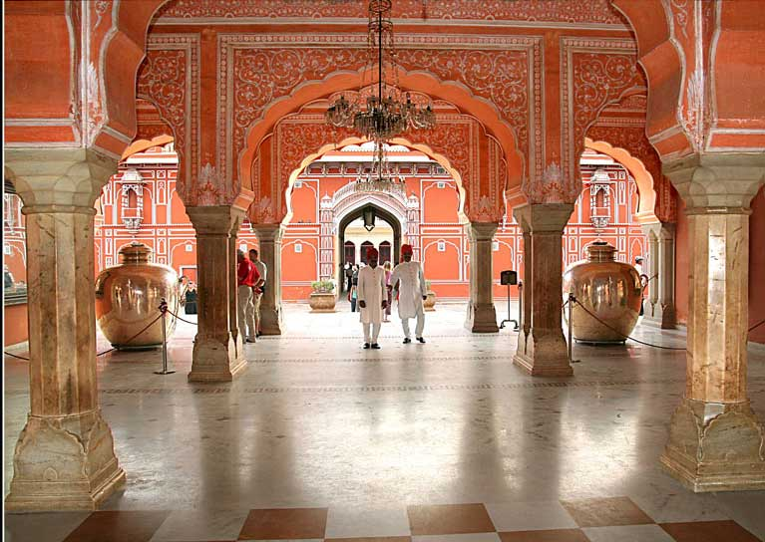

Slide 43
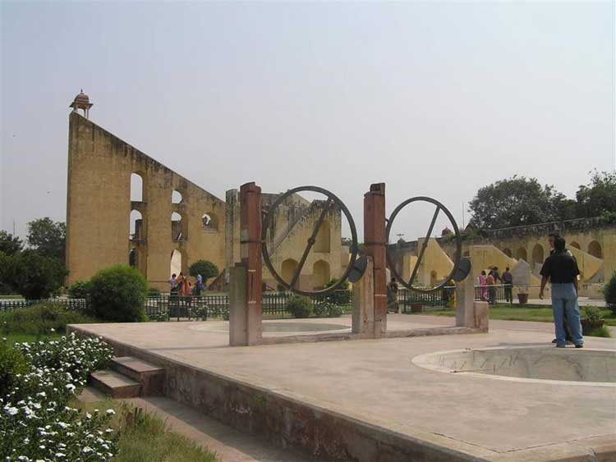
Hantar mantar observatorio

Slide 44
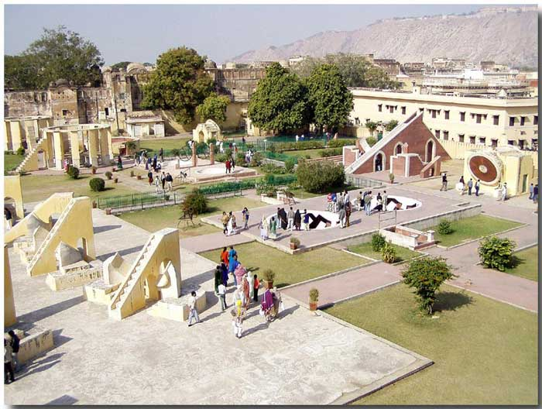

Slide 45
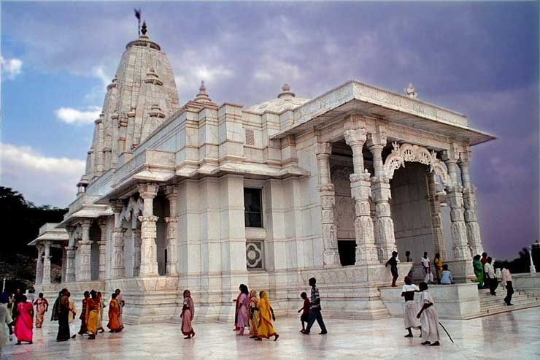
jaipur birlamandi

Slide 46
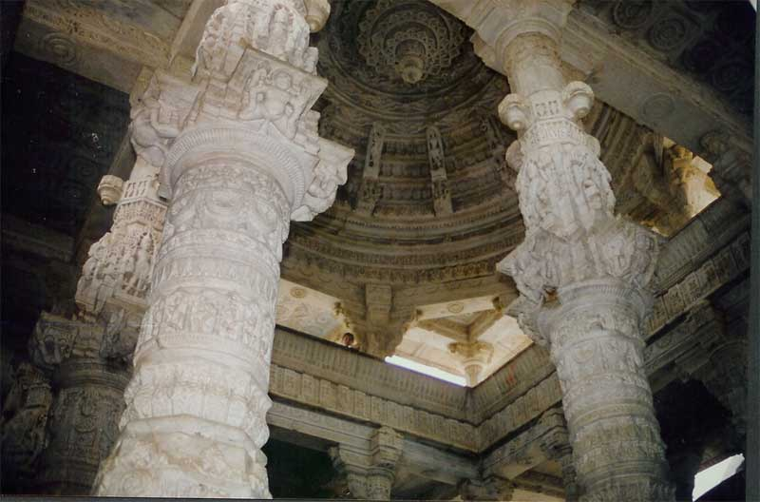
RaKNapuk

Slide 47
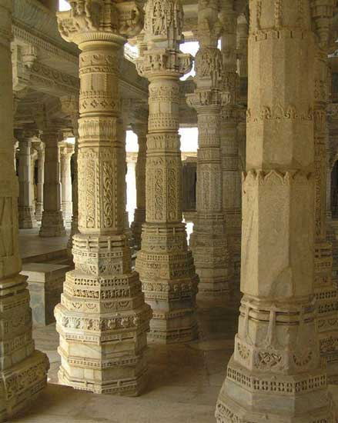

Slide 48
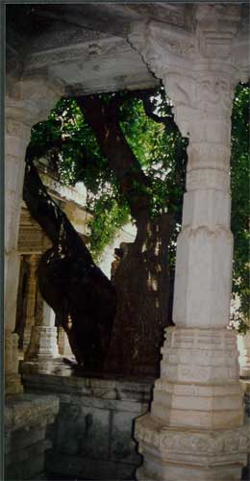
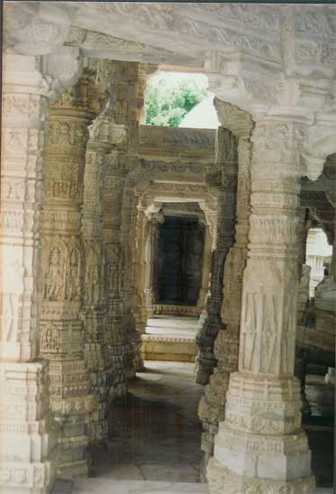

Slide 49

galta

Slide 50


Slide 51


Slide 52



Slide 53


Slide 54

Kajuraho

Slide 55

jasailmer

Slide 56


Slide 57

Gadi sagar

Slide 58



Slide 59


Slide 60

Esto es la india!!!!!!

Slide 61


Slide 62


Slide 63

karnataka

Slide 64


Slide 65



Slide 66


Slide 67


Slide 68


Slide 69

Goa

Slide 70


Slide 71



Slide 72

orchha

Slide 73

madras

Slide 74


Slide 75

Musica:
Tu jahan jagan chalega
Por:
Lata mangeshkar

Slide 76



ROSA
AVE FENIX
SEPtIEMBRE
2016

Slide 77







¿Te ha gustado?
Puedes ver más entrando
Aquí
Además puedes recibir powerpoints en tu correo electrónico suscribiéndote aquí:

